Slide 1

High Availability Launch
주식회사 맨텍
Application Availability

Slide 2
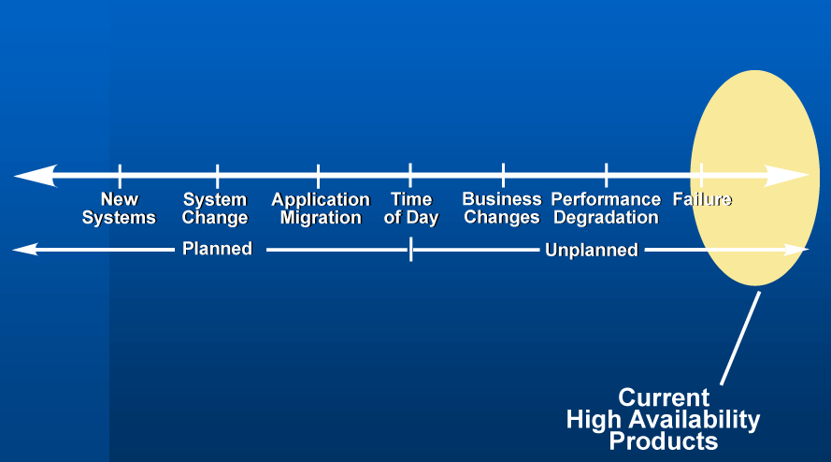
서비스 가용성의 저해 요인
Continuum of Events

Slide 3
Clustering의 정의
Clustering이란?
  서비스의 가용성과 확장성을 높이기 위해 단일의 시스템을 하나의 큰 그룹으로 묶어서 처리
  System의 모든 부분을 다중화 하여 장애에 대해서 대비
Clustering의 종류
  고가용성(High Availability) : 서비스의 가용성을 증대
  Load Balancing : 서비스의 부하를 분산
  확장성 Clustering : 연산을 분산하여 컴퓨팅의 성능을 개선
H.A는 전체 Clustering중 80%를 차지

Slide 4
고가용성 구성의 이점
 | Clustering 구성 ( System 다중화 ) | Only Single System
시스템 가용성의 보장 | 이중화로 인해 항상 가용한 상태. Fault Tolerance 개념과 비슷함 (99.999%의 가용성 보장) | 보통 97% 내외. 한번 시스템 fail이 나게되면 복구시간 오래걸림
Data Sources 보장 | 항상 가용한 상태로 보장 받을 수 있슴. | Fail 시 저장되어있는 모든 Data 보장받지 못함.
Application의 가용성 | Service 및 Application 이 Fail 나면 대기 상태에 있는 Server 에서 항상 구동가능한 상태 | 시스템을 재구성 후 다시 Service 올림
비용 및 효율성 | 모든 System 및 Service 등을 이중화 해서 설치 비용에 대해서 부담이 있긴 하지만 시스템 가용성 차원에서 볼 때 훨씬 안정적이고 효율적이고 지속적이고 신뢰적인 Service를 보장받을 수 있다. | 한대의 System 구성으로 설치 비용은 저렴하나 어떠한 이유에서든지 System 장애가 일어나게 되면 가용성을 보장 받지 못함. 복구 및 재설치 비용 및 User에게 Service 하지 못하는 시간 동안의 경제적인 손실이 막대함.
Evaluation | 장기적인 안목에서 볼때 User들에게 Fail 없는 지속적인 Service를 제공해준다면 신뢰적이고 일반 업무 처리에 있어서도 효율적임 | 컴퓨팅 환경의 업무체계에서 단일 시스템에 의한 장애는 곧 막대한 매출 손실을 의미함

Slide 5
가용성과 다운타임 관계
%
Uptime
다운타임
손실액
99.9999
30 seconds
$53,750
99.999
5 minutes
$537,500
99.99
52 minutes
$5,590,000
99.9
8.75 hours
$56 million
A V A I L A B I L I T Y
99.5
43.7 hours
$280 million
99.0
87.6 hours
$560 million
98.0
180+ hours
$1+ billion
95.0
450+ hours
$3+ billion
Savings ($)

Slide 6
솔류션별 가용성 관계
%
100.0
Fault Tolerance
99.999
n-Node Service Level HA
n-Node HA
99.99
2-Node HA Solution
with RAID, UPS etc
2-Node HA Solution
with Non-Shared Disk
99.5
A V A I L A B I L I T Y
99.0
98.0
Windows NT Server
(Standard Edition)
96.5
95.0
Source: Windows NT MSCS, Richard Lee, 2000

Slide 7
가용성 요구에 따른 솔류션
%
100.0
Fault Tolerance
99.999
n-Node Service Level HA
n-Node HA
Legato Cluster
99.99
2-Node HA Solution
with RAID, UPS etc
Octopus HA+
2-Node HA Solution
with Non-Shared Disk
99.5
A V A I L A B I L I T Y
Co-Standby Server
Octopus HA+
99.0
98.0
Windows NT Server
(Standard Edition)
96.5
95.0

Slide 8
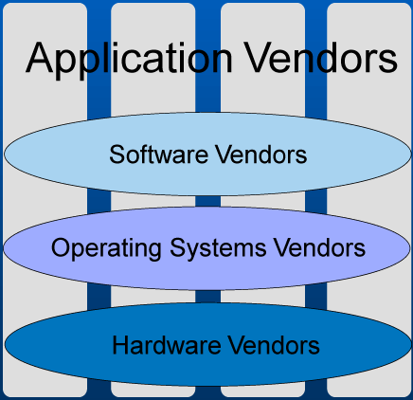


현재 가용성 솔류션
USERS
  다양한 기술을 모두 수용할 수는 없다.
  다양한 기술을 수용하여 개발할 수 있다.
  일부분의 특화한 Solution
  다운 후에 action하는 Reaction에 역점
  해당 Platform에서만 제안
  독자적으로만 구성 가능
  해당 Server Vendor에만 의존
  독자적으로만 구성 가능
  비싼 가격
Notes:
현재 우리 곁에 나와있는 Solution들은 크게 4가지로 볼수 있습니다.
첫번째로 SUN, HP,IBM과 같은 hardware vender, 둘째로 Microsoft 와 같은 OS Vendor세째로 우리와 같은 HA 제품을 만드는 Software vendor,
마지막으로 People soft, BAAN, SAP과 같은 Application Vendor 들이 있습니다.

Slide 9




Legato의 고가용성이란?
네트웍
S
O
L
U
T
I
O
N
장애발생시 해당 서비스를 재구동
응용프로그램
장애가 발생할 요소를 진단하고 이를 제거
플랫폼
현재의 서비스 자원을 최적화
데이터
Notes:
Legato defines High Availability as providing horizontal technology as well as vertical solutions across data, platforms, applications and networks.
“click” -- If it fails, Legato High Availability will restart it or reconnect it.
“click” -- Legato High Availability will also predict and actually avoid failures -- why wait for something to fail if you can take corrective action and avoid it?
“click” -- Legato High Availability also optimizes existing resources -- so that you get the best return on investment from your computing infrastructure.

Slide 10
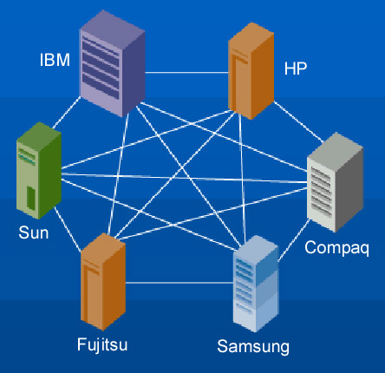

Legato Cluster의 장점
Single Code Base
Unix와 NT/2000, Linux를 통합한 Clustering
Cross platform에서도 Single platform에서와 같은 기능을 제공 받는다.
사용자가 원하는 Platform에 Management Console을 설치할 수 있다.
100node이상 지원
낮은 비용의 유지보수
Proactive

Slide 11
Strong HA Foundation
Step 1:
현재 업계에서 가장 뛰어난 기능의 고가용성
솔류션 보유.
“Legato Cluster 고가용성 업계에서 부러워할 정도로 가장 이상적 이면서도 안정적인 구조를 가지고 있다.”
-- S Duplessie, Enterprise Storage Group
Notes:
The first step in our strategy, is to start with a strong HA foundation. In fact, our foundation product Legato Cluster Enterprise, is recognized as the best HA foundation in the industry. Steve Duplessie, at Enterprise Storage Group says, Legato Cluster Enterprise is a stable framework that is the envy of the HA industry!

Slide 12
Legato Cluster의 구조
Legato
Cluster
Workload
Management
Legato
Replication
Additional
Capabilities
TBD
Data
Transformation
Rules Engine
Tivoli
Custom Rules
Packaged Rules
A
P
I
s
Legato
Event Engine
BMC
Systems
Networks
Applications
Databases
Other
Apps
Customizable or Packaged Solution
Notes:
Why do we know that it’s the strongest foundation available? Because of these key features “click”:
“click” -- Legato Cluster Enterprise is the only clustering solution in the world to support virtually unlimited numbers of servers running together in the same clustering domain
“click” -- Legato Cluster Enterprise is the only clustering solution in the world to support all of the strategic operating system environments within enterprise environments -- including support for Solaris, HP-UX, AIX, Windows NT, first logo-ready support of Windows 2000, and introducing today the first support by a commercial HA solution of Linux
“click” -- Legato Cluster Enterprise supports more different types of data storage than any other clustering solution, including shared disk, NAS, SAN, NFS, and replicated data -- and we support them in mixed combinations
“click” -- Legato Cluster Enterprise supports all of the strategic applications for enterprise business, and provides more applications Modules than any other clustering solution in the world
“click” -- Legato Cluster Enterprise supports existing TCP/IP connections, in LAN as well as being the only solution to support wide area configurations
“click” -- Finally, Cluster is the only HA product in the world to provide all of this with a single GUI management console that can manage HA across the enterprise, connecting to local and remote Cluster domains

Slide 13
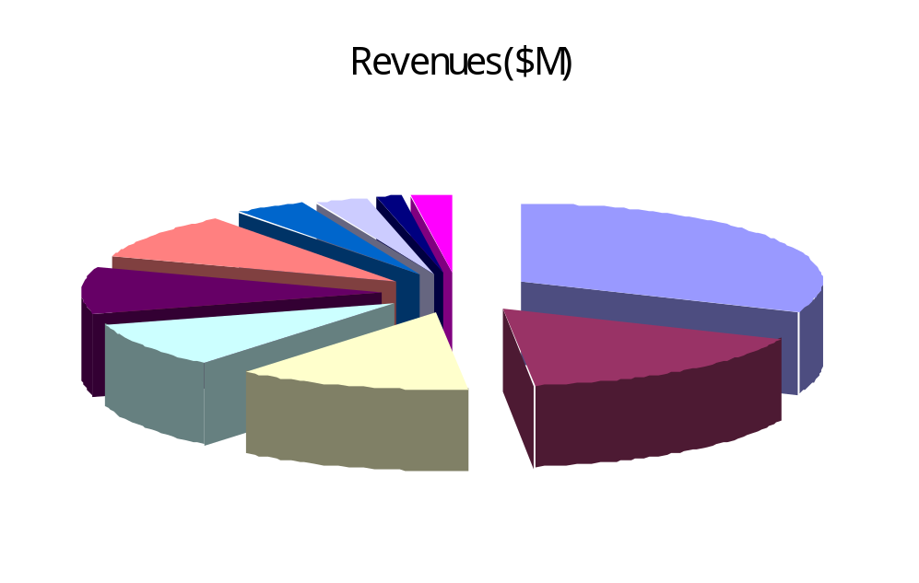
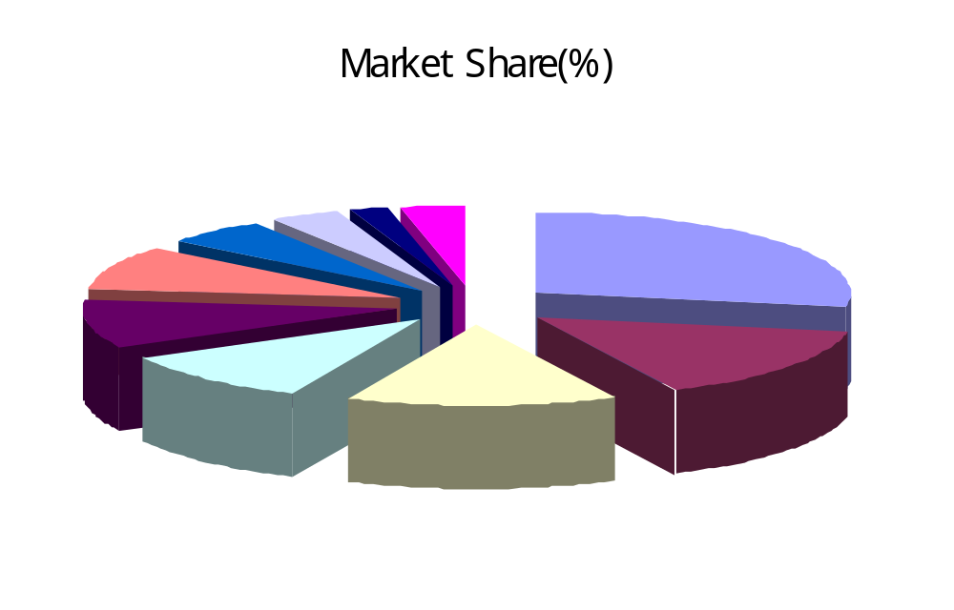
Leader of HA Market
SUN(12.6)
Veritas(5.4)
MS(3.4)
Legato(42.08)
NCR(12.8)
IBM(22.4)
NCR(2.1)
Legato(27.9)
Unisys(13)
Veritas(3.6)
Compaq(16.9)
MS(5.4)
자료출처 : IDC 1999년
SUN(8.9)
Unisys(10.6)
IBM(14.9)
Compaq(13.8)

Slide 14
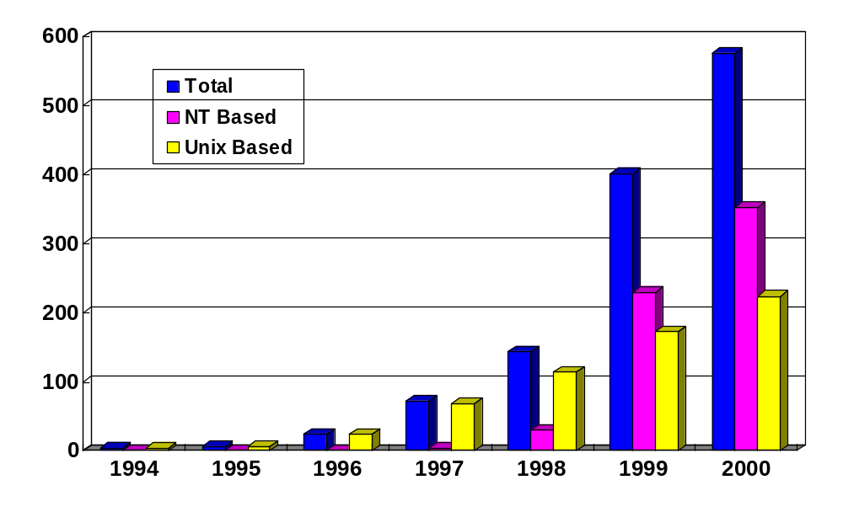
맨텍의 HA판매 추이
Veritas

Slide 15
Strong HA Foundation
Step 2:
업계 선두를 달리는 솔류션들과의 연동관계가
뛰어나며 최고의 파트너로 인정
“... 업계 최고의 솔류션과의 파트너쉽은 Legato의 고객들을 인터넷업계의 선두주자가 된다..”
-- H Hindin, D.H. Brown
Notes:
We’ve got the best HA foundation. Now, how do we create useful solutions for our customers that are built on that foundation?
Step 2 is to partner with vendors of market-leading technologies in each of the four parts of the computing infrastructure that we protect.

Slide 16











Premier Applications Providers
네트웍
응용프로그램
플랫폼
데이터
Notes:
On this slide, you can see the industry-leading applications providers with whom we have worked to provide High Availability solutions. These are name-brand companies with name-brand applications software, forming the mission-critical set of applications that enterprise customers need to protect with High Availability.

Slide 17







Premier Network Specialists
네트웍
응용프로그램
플랫폼
데이터
Notes:
On this slide, you can see the networking and SAN device manufacturers with whom we have worked to provide High Availability solutions.

Slide 18






Premier Platform Providers
네트웍
응용프로그램
플랫폼
데이터
Notes:
On this slide, you can see the name-brand platform manufacturers that we support with Legato Cluster solutions.

Slide 19





Premier Data Storage Providers
네트웍
응용프로그램
플랫폼
데이터
Notes:
On this slide, you can see the name-brand storage devices with whom we have tested and approved Legato High Availability solutions. Today, we are announcing certification of NetApp filers -- which were the first certified NAS with Legato Cluster in November 99 -- with Linux and Windows 2000 platforms. We are also announcing certification of Legato Cluster solutions with EMC Celerra network attached storage, across all supported platforms.

Slide 20
지능적 장애요소를 감지
Step 3:
지속적 서비스에 반하는 모든 장애요소를 감지
“Legato Cluster는 하드웨어의 장애뿐 아니라 서비스의 지속성에 영향을 끼칠수 있는 대부분의 장애를 감지할수 있는 업계 최고의 솔류션이다.”
-- S Duplessie, Enterprise Storage Group
Notes:
Our partnering strategy helps us to deliver the best HA solutions that we can develop in-house, built on Legato Cluster Enterprise. In addition, however, we are pleased to announce today a new forum for open-source development on Linux.
Legato is introducing today the Linux HA Open-Source Consortium for Legato Cluster solutions development.
This strategy is endorsed by Analysts such as Steve Dupliesse at Enterprise Storage Group, who believe that the Linux development community will respond very positively to this move by Legato.
The advantage of open-source development, is that developers can control the source-code for the HA solutions that they create. They can do their own bug-fixing, share code, and share knowledge about how to create and implement HA solutions -- all built on the solid HA foundation of Legato Cluster Enterprise.

Slide 21

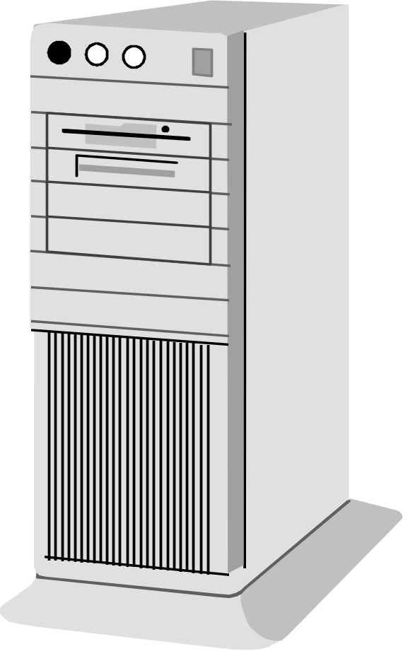




주요 장애감지 요소
Cluster
Service
서비스 네트웍이
정상인 경우 Failover는 발생치 않음
Cluster
Service
Cpu,메모리등 자원의 사용율 감시. 한계점이상 과부하시 서비스 전이
Heartbeat
Ehternet
응응프로그램 및
서비스 재구동 혹은
Failover
Heartbeat
Ethernet
Event
Engine
Event
Engine
AP
Service
AP
Service
Resource
감시
Resource
감시
I/O Channel의 장애시 Failover
Resource
감시
Disk
I/O
Disk
I/O
Resource
감시
Drive
D
Drive
E
Resource
감시
Network
Network
Resource
감시
Ehternet Card장애
시 Failover
Cable의 장애시 shutdown후 failover

Slide 22
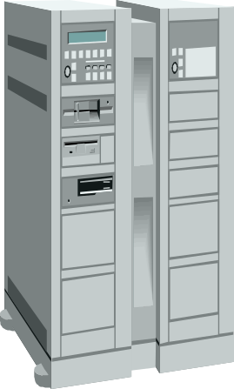

How to Work?
Switchover IP Address, Host Name and Drive
/vol1
/vol2
Blue
Red
Blue(Node Name)
203.234.111.1
203.234.111.1(IP)
203.234.111.2
vol 1 (file system)
Vol 1
Vol 2
Oracle (Service)
Oracle
WEB Service

Slide 23
Local Disk 구성 (Data Mirror)
WAN또는 원거리 LAN에서의 Switchover
Service IP
Node Alias
Oracle
Oracle
Oracle
Oracle
Service
Failover
Source에서 생성된 데이터는 실시간으로 Target으로 Mirroring
디스크의 Size 및 종류는 반드시 같을 필요는 없다.
장애 발생시 Service IP 및 Alias 와 Serivce를 Target에서 재구동

Slide 24



Legato Replication Modes
어떠한 환경에서도 Data Protection과 High Availability를 지원한다.
Many to Many
One to One
One to Many
Many to One

Slide 25
Data Mirroring 환경 옵션
사용자가 Replicate될 Data의 Size를 정의 할 수 있다
Data들은 실시간으로 Remote로 Replicate 된다.
Specific File(s)
Specific Directories(Tree Optional)
C:\-(FAT/NTFS)
C:\-(FAT/NTFS)
Application
Application
Data.dat
Data.dat
Entire Disk
C:\-(FAT/NTFS)
Specific File(s)
Specific Directories(Tree Optional)
Entire Disk
Application
Data.dat

Slide 26
Data Mirroring Mechanism
Source
User
Application
Target
User File
I/O Manager
User File
Legato
Driver
Legato
Router
Legato
Logs
Device
Driver
Legato
Logs
LAN
WAN
Legato
Send
Legato
Receive
RPC

Slide 27
Discrete Change to source file
Real time
Change
Source Data in a file
Target Data in a file
한 File내부에서 일부분만 변환될 경우 File이 Over write되지 않고
변환된 부분만 실시간으로 변환 시킨다.
이것은 OS의 Replication Option과 전혀 다른 Legato 고유의 기술이다.

Slide 28
Advanced Failover Feature
Service Detection
Service Grouping
분산 Failover
Casecade Failover
Auto Failback

Slide 29
Service Detection
Heart Beat
FTP
SQL
Service IP
Service Alias
IIS Service
Contents
IIS
IIS
IIS
IIS
IIS
Files
Contens
DB
Service Network
감시 대상인 서비스가 장애시 해당 서비스를 Local에서 재구동
재구동 횟수는 사용자가 지정할수 있으며 이때도 서비스가 살아나지 않을시 Failover 수행

Slide 30


Service Grouping
IP : 10.1.1.10
Alias : ftp_Serv
Process : ftp
Data : D Drive
IP : 10.1.1.12
Alias : DB_Serv
Process : MS-SQL
Data : F Drive
Heart Beat
FTP
SQL
10.1.1.11
Web_Serv
IIS Service
Contents
IIS
IP : 10.1.1.11
Alias : Web_Serv
Process : IIS
Data : E Drive
IIS
IIS
Files
Contens
DB
Service Network
Servie를 Group으로 묶어서 처리(FTP , IIS, SQL Group)
해당 그룹내 Resource의 문제 발생시 장애가 발생한 Group만 Failover처리

Slide 31
분산 Failover
Oracle
Oracle
Oracle
Oracle
FTP
FTP
Apache
Tuxedo
Apache
Apache
Apache
FTP
FTP
Sybase
Tivoli
운영중인 Node Fail시 Service Group별로 분산 Failover수행
Work Load Balancing기능으로 업무를 분산

Slide 32
NIC 수량별 구성사항

Slide 33

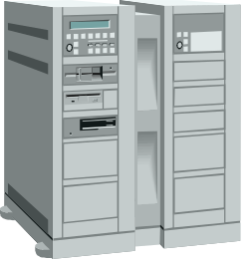
One NIC Trend
Service & Heartbeat
Network
Node 1 IP : 10.1.1.1
Node 2 IP : 10.1.1.2
Oracle Service : 10.1.1.10
FTP Service : 10.1.1.20
Service 및 Heartbeat을 동일 Network으로 사용
추가 네트웍카드가 필요 없음
Health Check의 빈도가 잦게되면 네트웍 부하로 인해 Service에 영향을 끼칠수가 있음
Oracle
FTP
FTP
Oracle
Oracle
Node 1
Node 2
한쪽 Node의 Network Fail시 외부네트웍으로 Alive인지의 상태를 Check
VOL 1
장애가 발생한 Network쪽의 서버는 스스로 다운을 시키고 다른노드로 Failover수행
VOL 2

Slide 34
Two NIC Trend (One Heartbeat/One Service)
Service Network
Heartbeat : 192.1.1.1 / 192.1.1.2
Node 1 IP : 10.1.1.1
Node 2 IP : 10.1.1.2
Oracle Service : 10.1.1.10
FTP Service : 10.1.1.20
Service 및 Heartbeat Network을 분리
시스템당 추가 Networkcard가 필요
Heat beat
Oracle
FTP
FTP
Oracle
Oracle
Heartbeat Network이 장애가 발생하여도 Service Network이 살아있는한 Failover는 발생하지 않음
Node 1
Node 2
한쪽 Node의 Service Network Fail시 LinkDown을 감지하여 Failover수행
VOL 1
VOL 2

Slide 35
Multi NIC Trend (Two Heartbeat/Two Service)
Service Network
Heartbeat 1 : 192.1.1.1 / 192.1.1.2
Heartbeat 2 : 192.1.2.1 / 192.1.2.2
Node 1-1 IP & 1-2: 10.1.1.1 / 10.1.1.3
Node 2-1 IP & 2-2: 10.1.1.2 / 10.1.1.4
Oracle Service : 10.1.1.10
FTP Service : 10.1.1.20
Service 및 Heartbeat Network을 분리
두개의 Heartbeat이 동시에 Healthcheck
Heat beat
Oracle
FTP
FTP
Oracle
한쪽 Heartbeat Network이 장애가 발생하여도 다른 Heartbeat이 Healthcheck을 지속적으로 수행
Node 1
Node 2
한쪽 Node의 Service Network Fail시 다른 Node로 Failover하지 않고 바로옆 Network Card로 Service IP Failover수행 (WIN NT는 지원불가)
VOL 1
VOL 2
WIN NT는 Teaming 권장

Slide 36
Clustering 환경의 변화
Legato Cluster for SAN
Legato wanCluster™

Slide 37

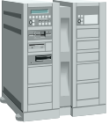
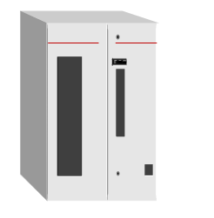
SAN-Ready Clustering
Workstations
Storage 확장성의 극대화
SAN구성시 Unlimited node 지원
향상된 Disk Lock Management로 여러 디스크 파티션 및 볼륨을 관리
Multi Storage 지원
Multi Platform의 향상된 관리
Local Area Network
Application
Servers
Storage
Server
Storage Area Network
Availability
Tape
SAN-Ready Clustering

Slide 38

Legato wanCluster
LAN
WAN
Primary Data Set
Replicated Data Set
화재, 폭풍 및 여러 재난에 대해 데이터 및 애플리케이션 가용성 보장
싸이트간 자동 Failover 수행
Performance 저하 및 네트웍 장애로 인한 사전적 대응
이기종 Storage 및 Raid Level 지원

Slide 39
SAN환경 Clustering예
Ora1
Ora2
Ora3
Ora3
Ora1
Ora2
Ora4
Ora5
Ora6
Ora7
Ora8
Ora5
Ora4
Ora8
Ora6
Ora7
Node1
Node2
Node3
Node4
Node5
Node6
Node7
Node8
SAN Switch
SAN Switch
Ora1
Ora2
Ora3
Ora4
Ora5
Ora6
Ora7
Ora8

Slide 40
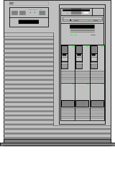
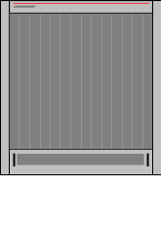

SAN환경 Clustering예
ATM Backbone
Switch 1
622Mbps
Switch 2
622Mbps
155Mbps
622Mbps
획득서버
획득서버
ODB
ODB
저장서버
저장서버
획득서버
획득서버
ODB
ODB
캐쉬서버
캐쉬서버
node1
node2
node3
node4
node5
node6
SAN Switch
Disk
Array
Disk
Array
Disk
Array
DLT
Library

Slide 41


WAN Clustering예
Clients
KT
Dacom
MultiMedia Servie제공
KT/Dacom 분산 싸이트 운영
DB 및 VOD File을 KT에서 Dacom으로 실시간 Replication
모든 DB의 query는 1차적으로 KT에서 이루어 지다가 싸이트 장애시 Dacom쪽 Backup DB로 자동으로 Failover
3DNS를 이용하여 Client의 접속을 지능적으로 싸이트간 분산 및 장애시 가용한 싸이트로 Redirect
재해 복구시간
- Web 및 Streaming Service
: 1초이내
- DB 및 File Server
: 2분 이내
Internet
Router
3DNS
Router
3DNS
BIG/ip
BIG/ip
BIG/ip
BIG/ip
Server 1
Server 1
Web Server Arrays
Streaming Server Arrays
Web Server Arrays
Streaming Server Arrays
DB
File Server
Backup DB
File Server
Private
Network

Slide 42
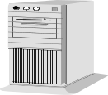
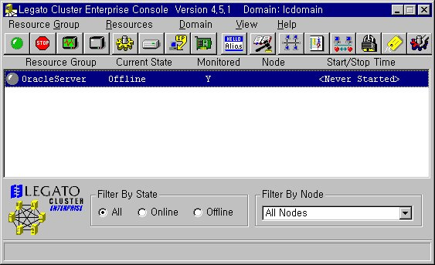

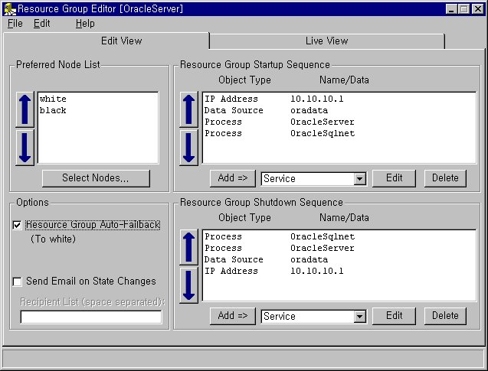
Legato Cluster Management
Unix
Cluster
NT/2000
Cluster
Linux
Cluster

Slide 43
구성전 점검사항
System 사양
  Unix의 경우 구성할 System의 모델 및 OS Version이 필요
Storage 사용 유무
  공유 외장형 Array를 사용할 경우 Interface종류 확인 (SCSI / Fiber)
  공유 외장형 Array를 사용하지 않을 경우 연동할 Data Replication S/W가 반드시 필요함
  사용할 Storage의 수량 및 종류 (DAS, NSA, SAN)
O.S Version
NIC & IP Address
  Service 및 Heartbeat Network으로 사용할 네트웍카드의 종류 및 수량
  1개 이상의 Heartbeat 및 Service Network 지원
DB종류 및 raw Device의 사용유무
  Raw device의 경우 자체적으로 Cluster를 구성할 시스템에 open이 되어 있어 Failover가 되어도 사용할수 없는 상태가 되므로 DB를 raw device로 사용하기 위해서는 SDS 나 VxVm과 같은 Volume Manager가 필요
  DB의 Active-Active구성시 DB가 Multi-Instance를 지원하는지를 확인
사용할 Volume Manger의 종류
  Solstic Disk Suite : 양 system의 공유 Disk의 Device정보가 동일해야 함
  Veritas Volume Manager : rootdg는 각 System의 Local Disk에 구성되어야 함
User Application의 사용유무 및 종류
Client와 서버간 Firewall의 사용여부

Slide 44
Clustering 요구사항
O.S : Linux (Red Hat 6.1 이상, Caldera 2.3 이상)
Solaris 2.5이상, HP-UX 10.x / 11.0, AIX 4.3
Windows NT 4.0 Server이상
Window 2000 Server 이상
CPU : Intel Pentium 160Mhz 이상( NT, Linux)
Free Disk : 20MB이상 요구
Network : 1 or 2 NIC / System (Service)
More 1 NIC/ System for Heartbeat (Option)
NT Domain : PDC,BDC,Member-Member, Standalone-Standalone
W2K경우 : 동일한 WorkGroup name으로 구성
Active Directory Service존재시 member로 구성
IP address : Boot IP & Service IP

Slide 45
Support Ap. Package
Data Base
(MS-SQL, Oracle, Sybase, Informix, Progress, Open-M … )
Firewall -1
SAP R/3
Lotus Notes
All BackOffice Product such as IIS, SNA, MTS,SMS...
Rational Clear Case
CA- Unicenter TNG
Legato Network
User define Applications
ETC

Slide 46
Reference Site-1000여 싸이트
Press & education
동아일보
K.B.S
서울대학교
조선일보
한국경제신문
한겨례신문
세계일보
국민일보
외 다수
Manufactory
광양 제철소
포스코
현대중공업/자동차
금호석유화학
㈜ 대우
삼성전자
한국타이어
외 다수
Banking & Securities
금융결재원
증권예탁원
증권전산
삼성선물
한국은행
국민은행
신한은행
대한투자신탁
대우증권
동원증권 외 다수
Public Corporation
서울시전산정보관리소
국방과학연구소
주택공사
한국전력
도시개발공사
해양연구소
전기연구소
원자력연구소
전력연구원
정보문화센터
신공항
상공회의소
월드컵경기장
외 다수
Enterprise-Intranet
Kofran
효성바스프
㈜새 한
현대전자
한라시멘트
한국타이어
LG산전
㈜코오롱
금호건설
LG-IBM
외 다수
Hospital
적십자병원
강동성심병원
자생병원
국립의료원
백병원
국립암센터
외 다수
IT-Business
U-way
E-coin
E-trade Korea
KRNIC
프리첼
Doobob.com
외 다수
Telephone
한국통신
DACOM
하나로통신
한솔텔레콤
신세기통신
한통프리텔
외 다수
Hotel & Entertainment
현대리조트
동래관광호텔
메가박스
외 다수
Distribution
신세계백화점
대우백화점(마산)
외 다수
이외 비공개 100여 싸이트
(국가정보 및 군관련 기관)

Slide 47


